Slide 1
67
53
21
53
21
53
21
53
Entwicklungsprojekt ,,App Schlaganfall Ring Box“ - Audit 4
21
53
Eine Präsentation von Emely Grin und Franziska Reuschenbach.
21
53
21
53
21
53
21
53
133
21
133
21
133
21
133
21
133
21
133

Slide 2
67
53
Gliederung
21
53
21
53
Demonstration des Prototypes
Auswertungen/ App Alleinstellungsmerkmale
Prozess
Poster
Quellen
21
53
21
53
21
53
21
53
21
53
21
53
133
21
133
21
133
21
133
21
133
21
133

Slide 3
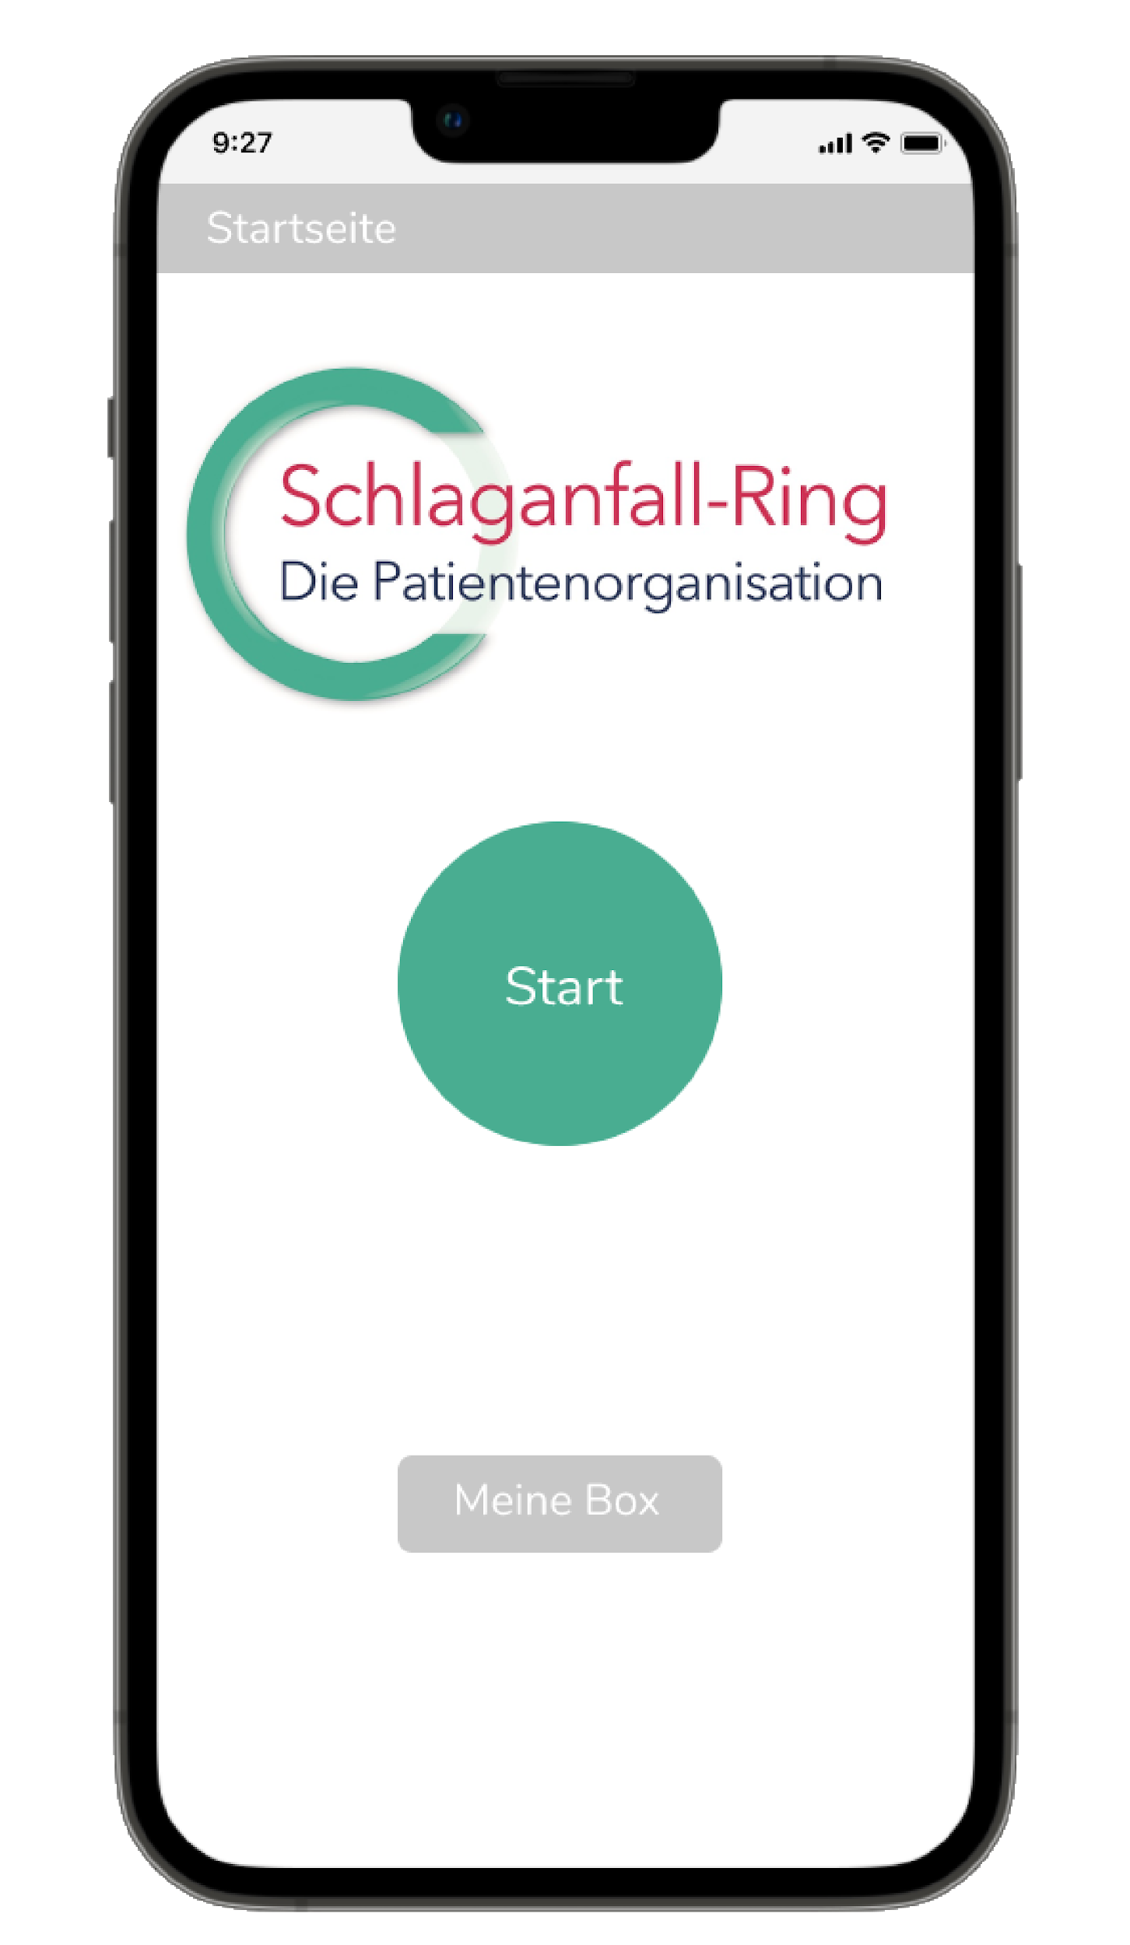
67
53
21
53
21
53
21
53
Demonstration des Prototyps
Im Folgendem wird die prototypische Umsetzung der App
,,Schlaganfall Ring” vorgestellt.
21
53
21
53
21
53
21
53
21
53
133
21
133
21
133
21
133
21
133
21
133
Notes:
Den Code finden Sie auch im Repository.

Slide 4
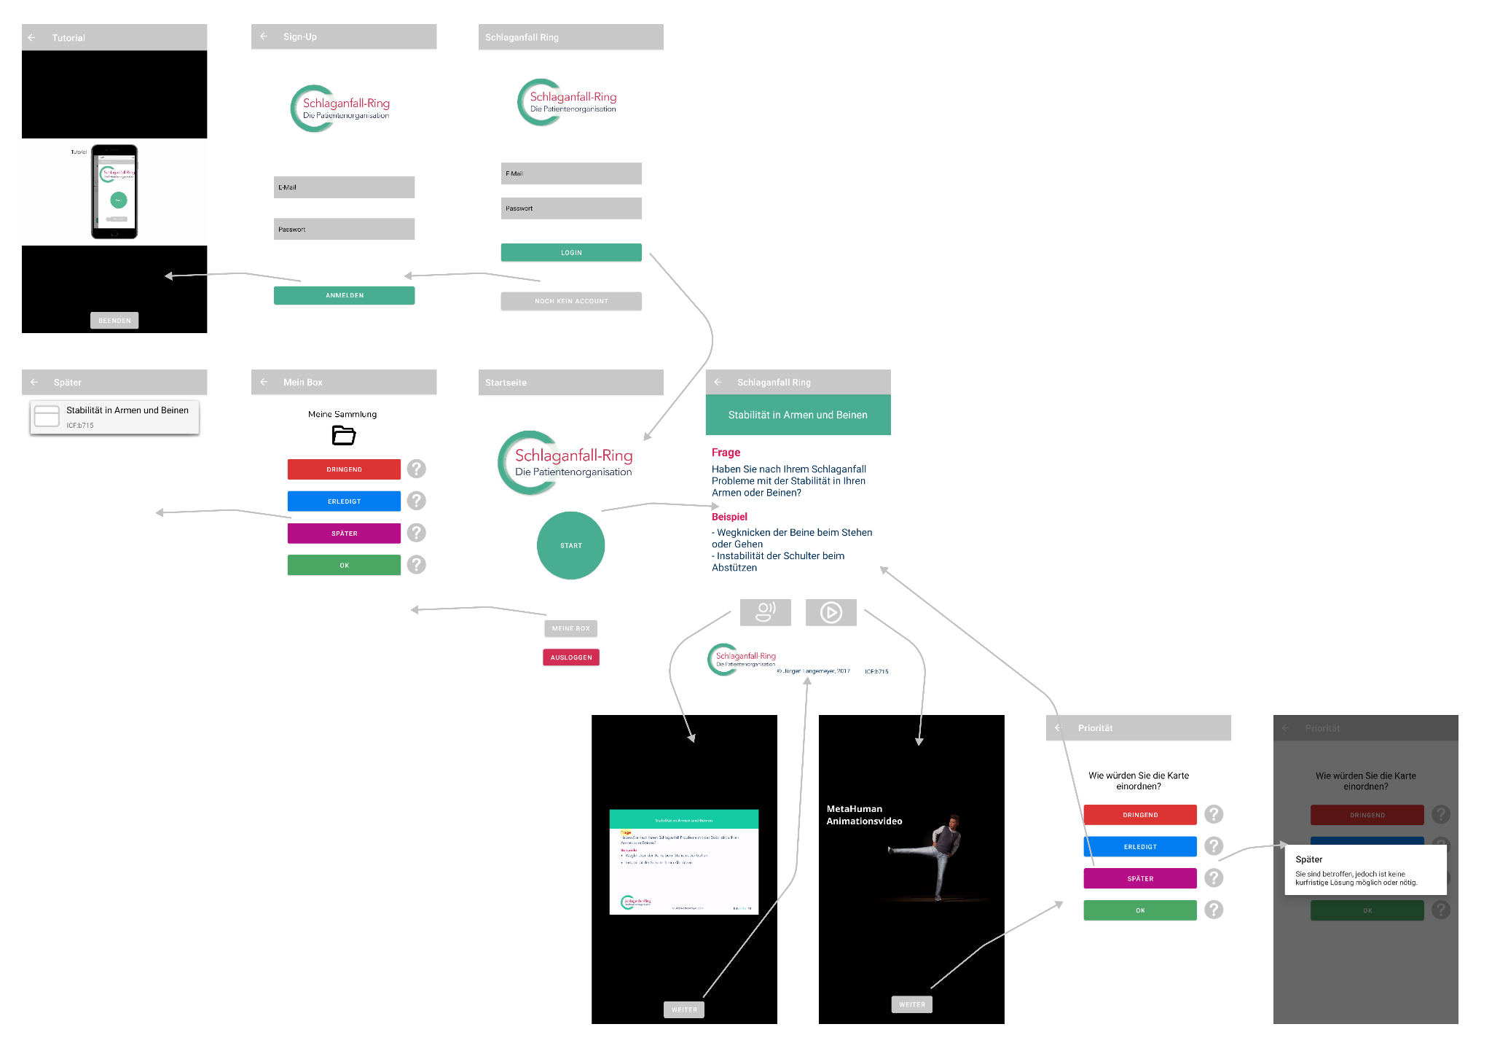
67
53
Prototyp Smartphone
21
53
21
53
21
53
21
53
21
53
21
53
21
53
21
53
133
21
133
21
133
21
133
21
133
21
133

Slide 5
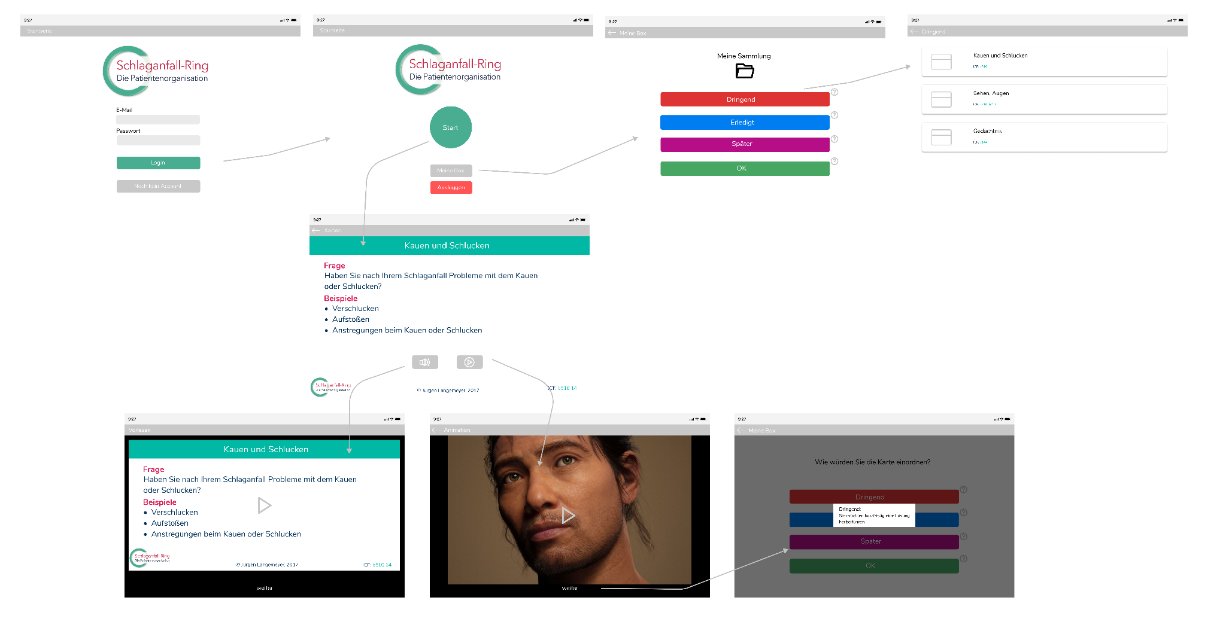
67
53
Prototyp Tablet
21
53
21
53
21
53
21
53
21
53
21
53
21
53
21
53
133
21
133
21
133
21
133
21
133
21
133

Slide 6
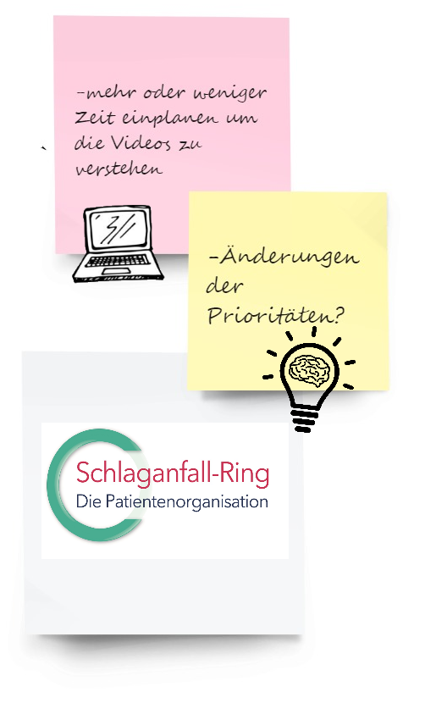
67
53
21
53
21
53
21
53
Auswertungen
Die Auseinandersetzung mit der Organisation steht im Vordergrund, weshalb deren Meinung einen hohen Stellenwert hat. Im letzten
Meeting erhielten wir Feedback zu der App. Daraus entstanden eindeutige Vorteile gegenüber der Box.
21
53
21
53
21
53
21
53
21
53
133
21
133
21
133
21
133
21
133
21
133

Slide 7
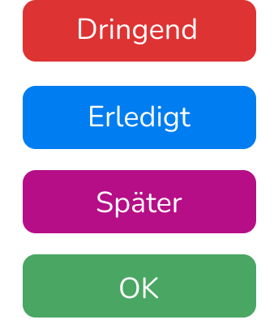

67
53
Auswertungen
21
53
Feedback Organisation
21
Nach der Behandlung der Probleme Karten neu eingeordnet
→ Patient gestaltet Genesung aktiv mit
Informationen über Priorisierungsstufen in der App integriert
→ Patient muss nicht in der Broschüre nachschlagen
Buchstaben-Ziffern Kombination ist ein Kürzel für ICF Klassifikation
→ Wichtig für Ärzte zur Erfassung des Gesundheitszustand
Audiospuren sind eine effektive Unterstützung
Login: Nutzer kontaktiert Organisation und erhält ID und Passwort
53
21
Patient ist betroffen, benötigt eine Lösung
Wenn das Problem nicht mehr besteht, Wurde behandelt
Kurzfristige Lösung nicht nötig oder möglich
Patient ist nicht davon betroffen
53
21
53
21
53
21
53
Körperfunktion und Struktur
21
53
21
53
133
21
133
21
133
21
133
21
133
21
133
Notes:
Im letzten Audit gab es Kritik bei der Benennung von den Priorisierungsstufen. Im Gespräch mit der Organisation wurde deutlich, dass es sich um eine Standardisierung handelt, die auch Ärzten bekannt ist. Um den Patienten die Einordnung zu erklären, wird es sowohl im Tutorial Video als auch in der App erklärt, der Nutzer klingt dafür auf das ,,Fragezeichen” Icon und kann so die Karten korrekt einordnen. Dadurch muss der Patient nicht in der Broschüre von der Organisation nachschlagen, was die genaue Bedeutung ist, sondern erhält sofort die Erklärung. Die Buchstaben-Ziffern Kombination ist ein Kürzel für ICF Klassifikation, dies ist wichtig für Ärzte zur Erfassung des Gesundheitszustands des Patienten.
-> Karten S. 1-24: Türkis Körperfunktion und Struktur
S. 25-70: Violett Aktivitäten und Partizipation
S. 71-84: Blau Umweltfaktoren
Die Login Funktion mit einer vorgegebenen ID ist im Prototypen noch nicht möglich, da Firebase nur eine E-Mail Authentifizierung anbietet.

Slide 8

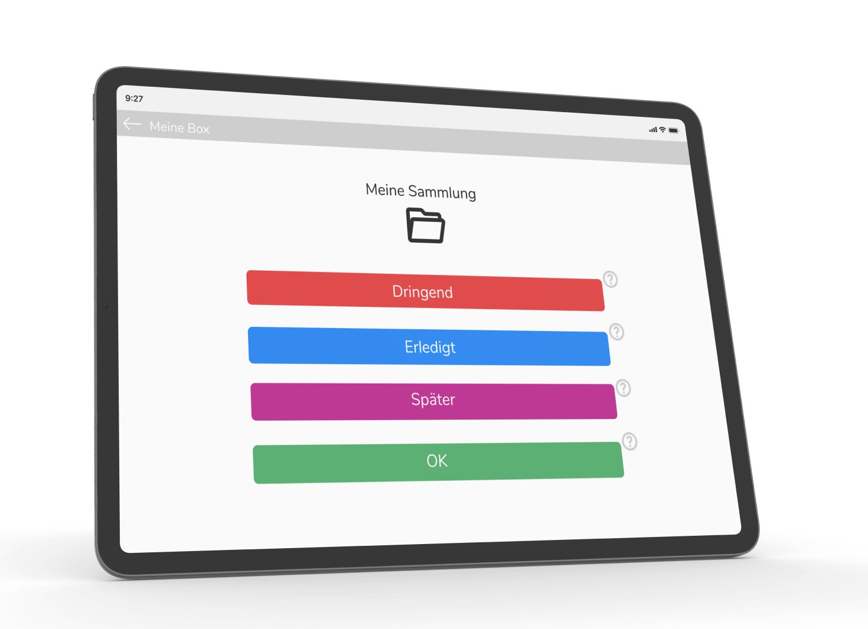
67
53
Alleinstellungsmerkmal
21
53
Vorteile App gegenüber Box
21
App ist auf verschiedenen Endgeräten verfügbar (auch Tablet)
→ erhöhte Benutzerfreundlichkeit (immer verfügbar)
Audiospuren und visuelle Erklärungen verdeutlichen die Karten
→ Vermeidung von Missverständnissen
→ motiviert den Patienten,bessere User Experience
→ eigenständige Bearbeitung
Erweiterbar durch zusätzliche Funktionen: mehrere Sprachen, usw.
53
21
53
21
53
21
53
21
53
21
53
21
53
App in der Tablet version
133
21
133
21
133
21
133
21
133
21
133
Notes:
Die App gibt es in dieser Form noch nicht, somit wäre die App eine Bereicherung für die Organisation und könnte mehr Betroffenen helfen, da die digitalisierte Box mehr Vorteile hat, welche auf der Folie aufgelistet sind. Außerdem erhält der Patient eine eindeutige ID mit Passwort von der Organisation, dadurch kann er sich von jedem Endgerät in dieser App anmelden, somit braucht er bei Arztbesuchen nur seine ID angeben, falls er sein Smartphone vergessen hat oder Karten verloren gehen. In Zukunft soll die App noch durch weitere Funktionen ergänzt werden.

Slide 9
67
53
21
53
21
53
21
53
Prozess
Das gesamte Projekt wird kritisch reflektiert anhand der ursprünglichen Zielsetzung und zum Schluss wurde ein Fazit gezogen.
21
53
21
53
21
53
21
53
21
53
133
21
133
21
133
21
133
21
133
21
133

Slide 10
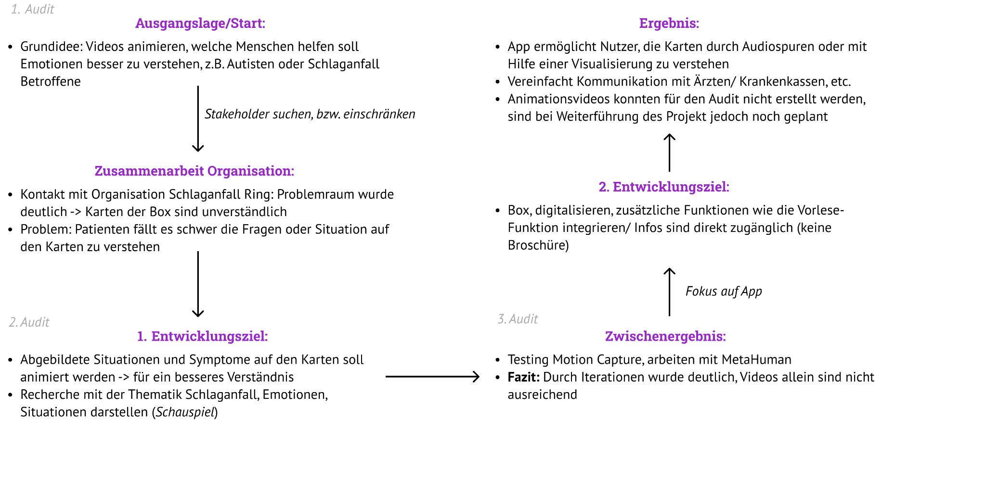
67
53
Prozess
21
53
Projektverlauf
21
53
21
53
21
53
21
53
21
53
21
53
21
53
133
21
133
21
133
21
133
21
133
21
133
Notes:
Zu Beginn des Projekts wollten wir etwas im Bereich Animationen machen, weil uns beide das Modul 3D Modellierung und Animation sehr angesprochen und inspiriert hat. Durch Brainstorming und Recherche kam die Idee Videos zu entwerfen, die Personen helfen soll Emotionen/Mimik und Gestik anderer Menschen zu erkennen. Vor allem Autisten haben Probleme Gefühle des Gegenübers zu erkennen, allerdings gibt es diesem Bereich schon Viele Lernapps. Aber auch andere Betroffene haben Schwierigkeiten beim Erkennen von Gefühlen, nämlich Schlaganfall Betroffene. Also kontaktierten wir eine Patientenorganisation, die Schlaganfall Betroffene bei der Behandlung und Therapie unterstützt. Somit wurde auch der Problemraum deutlich, denn es geht um die Schlaganfall Ring Box, deren Papierkarten sind zwar schon in Laiensprache für die Patienten geschrieben, jedoch haben viele das Problem das geschriebene der Karten zu lesen. Also ergab sich das Entwicklungsziel die abgebildeten Situationen und Symptome auf den Karten zu animieren. Dadurch werden Patienten die Fragen visuell erklärt und Nutzer können sich mit der animierten Figur identifizieren. Um die Animationen richtig darstellen zu können befassten wir uns mit der Thematik Schlaganfall, Emotionen, Situationen darstellen, bzw. Schauspiel. Allerdings waren die Videos allein nicht ausreichend und waren auch für die Organisation nicht hilfreich. Also digitalisierten wir die Box. Die daraus entstandene App hat zusätzliche Funktionen wie die Vorlese-Funktion. Das ermöglicht Nutzer, die Karten durch Audiospuren oder mit Hilfe einer Visualisierung zu verstehen. Zusammenfassend lässt sich sagen, dass die Kritik von den Audits in den Prozess mit aufgenommen wurde und sehr hilfreich bei der Entwicklung war. Der Projektplan unterstützte das Zeitmanagement. Wir hatten kein Ziel was wir von Anfang an festgelegt war, sondern die Zielsetzung wurde während des Projekts immer angepasst und verfeinert. Die App bietet Lösung für ein realistisches Problem, somit wurde das Entwicklungsziel umgesetzt, da es eine Unterstützung für die Organisation ist.

Slide 11
67
53
Prozess
21
Schwierigkeiten | Lösungen
Nutzungsproblem festlegen | Durch Audits konnte das Nutzungsproblem konkretisiert werden
App Code Priorisierung-Funktion | Workaround zur Demonstration der Funktion, leider nicht auf alle Karten anwendbar
Umsetzung der Animationsvideos ->Hardware Probleme (Unreal Engine, Motion Capturing) | Es konnte zu diesem Zeitpunkt keine Lösung gefunden werden und die Animation musste gestrichen werden
53
21
53
21
53
21
53
Fazit
Die Kritik von den Audits wurde in den Prozess mit aufgenommen
Zielsetzung wurde während des Projekts immer angepasst und verfeinert
Agile Entwicklung → Fokus auf eigentliche Problematik
App bietet Lösung für ein realistisches Problem und unterstützt die Organisation
Wie geht es weiter…
Organisation ist interessiert an einer fertigen App
erhöhte Benutzerfreundlichkeit
Umsetzung aller Karten
Login Funktion
mehrere Sprachen
Weitere Zusammenarbeit, vielleicht in Verbindung mit dem Praxisprojekt
21
53
21
53
21
53
21
53
133
21
133
21
133
21
133
21
133
21
133
Notes:
Eine Schwierigkeit war es das Nutzungsproblem festzulegen. Zu Beginn war das Entwicklungsziel zu allgemein und es fehlte einen konkrete
Situation/ Anlass indem unser Projekt wirklich eine Hilfe für den Nutzer ist und dieser einen Mehrwert davon zieht. Mit Hilfe von Audits und Feedback der
Organisation wurde es immer konkreter.
Eine weitere Schwierigkeit war die Priorisierungsfunktion, da das Arbeiten mit der App UI anders funktioniert als normales coden. Es konnte keine endgültige Lösung gefunden werden, zu Demonstrationszwecken wurde jedoch simuliert, wie die Funktion funktionieren soll.
Die größte Schwierigkeit lag jedoch darin die Videos zu erstellen. Da unsere eigene Hardware zu Hause entweder gar nicht oder nur schwierig mit der Unreal Engine klar kam, haben wir am Anfang des Semesters darauf gehofft, die Computerräume der TH nutzen zu können. Durch die angespannte Corona lage war es uns gegen Ende des Semesters zu riskant in die TH zu fahren, weswegen wir uns dazu entschlossen haben die Animation aus dem letzten Audit zu streichen.

Slide 12
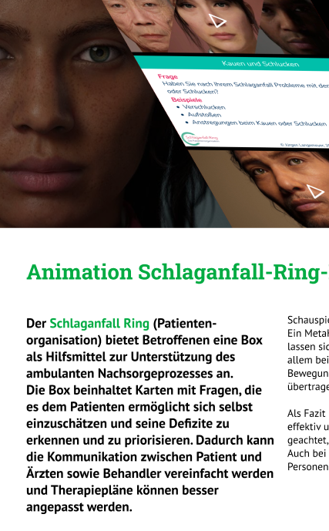
67
53
21
53
21
53
21
53
Poster
Wir werden nun unser Poster vorstellen.
21
53
21
53
21
53
21
53
21
53
133
21
133
21
133
21
133
21
133
21
133

Slide 13
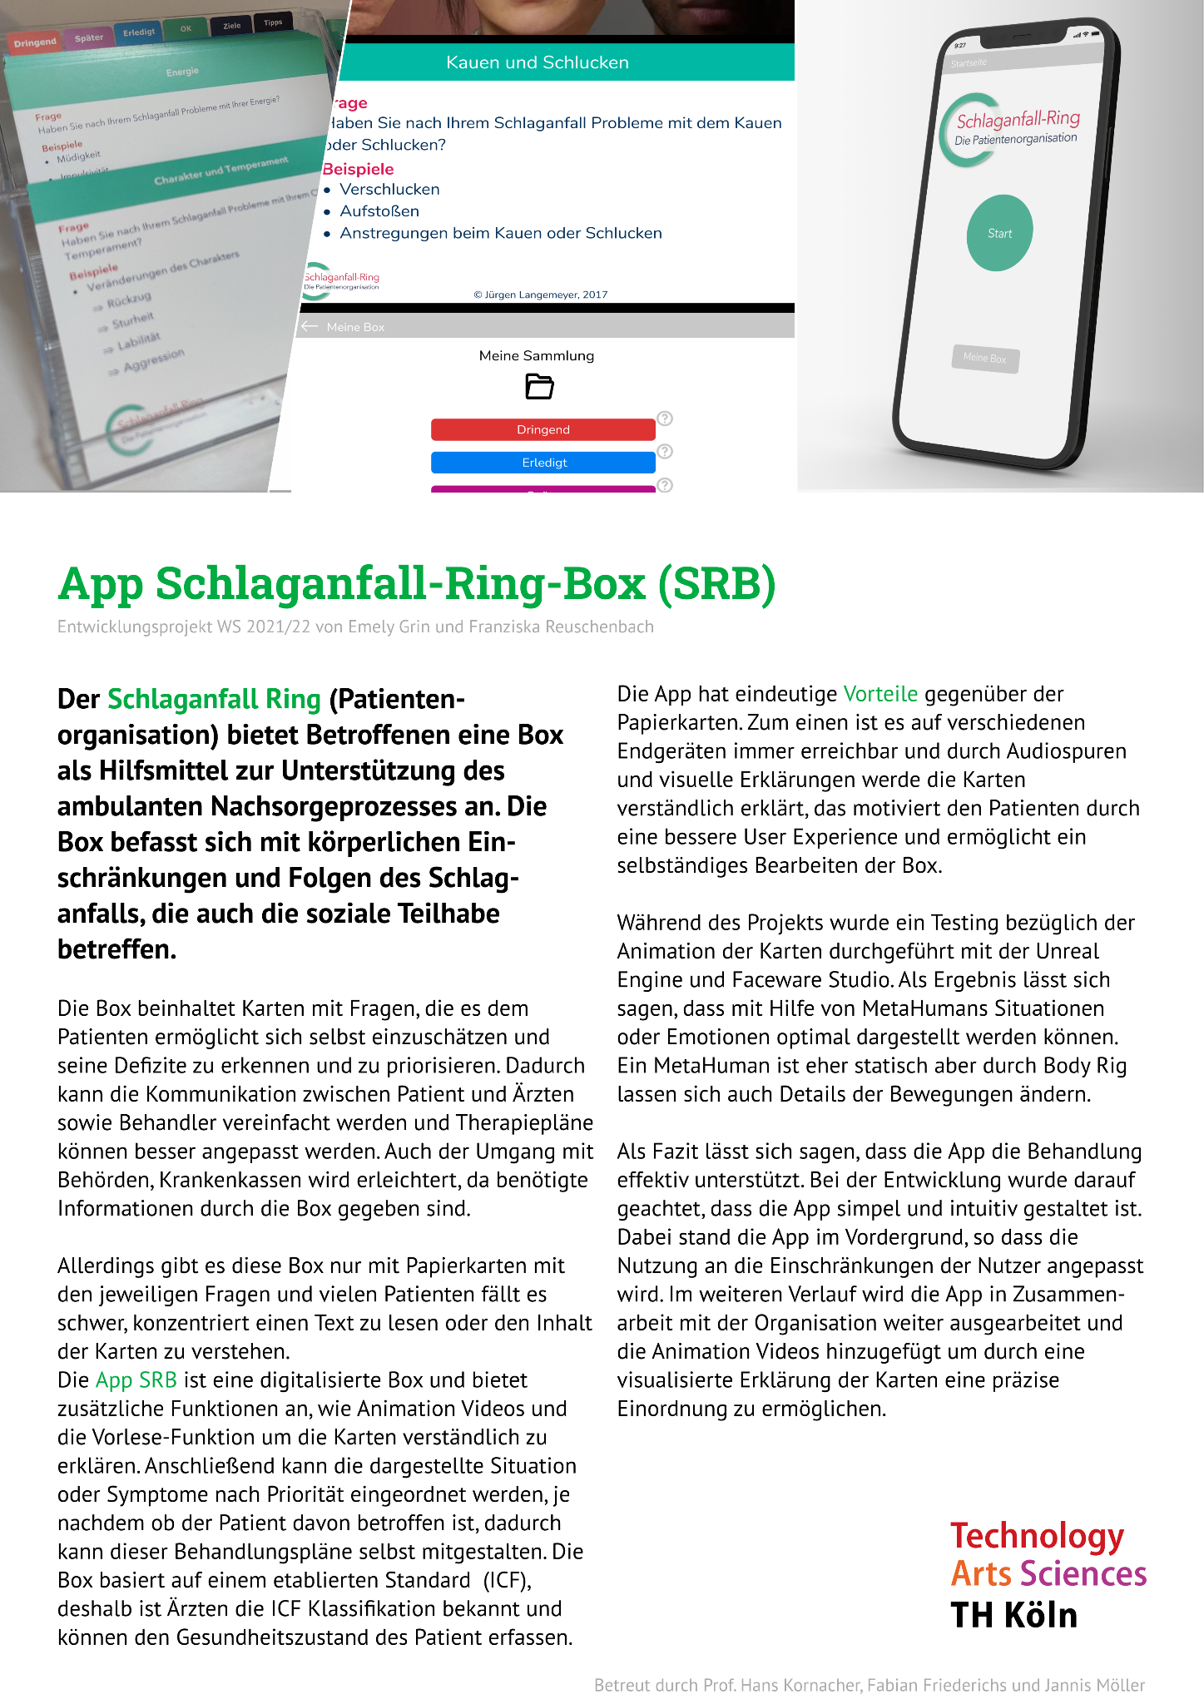
67
53
Poster
21
53
21
53
21
53
21
53
21
53
21
53
21
53
21
53
133
21
133
21
133
21
133
21
133
21
133
Notes:
Das Poster befindet sich auch nochmal in Github als PDF Datei.

Slide 14
67
53
21
53
21
53
21
53
Quellen
21
53
21
53
21
53
21
53
21
53
133
21
133
21
133
21
133
21
133
21
133

Slide 15
67
53
Quellen
21
53
21
https://www.schlaganfall-ring.de/
sowie Broschüren und die Box
53
21
53
21
53
21
53
21
53
21
53
21
53
133
21
133
21
133
21
133
21
133
21
133

Slide 16
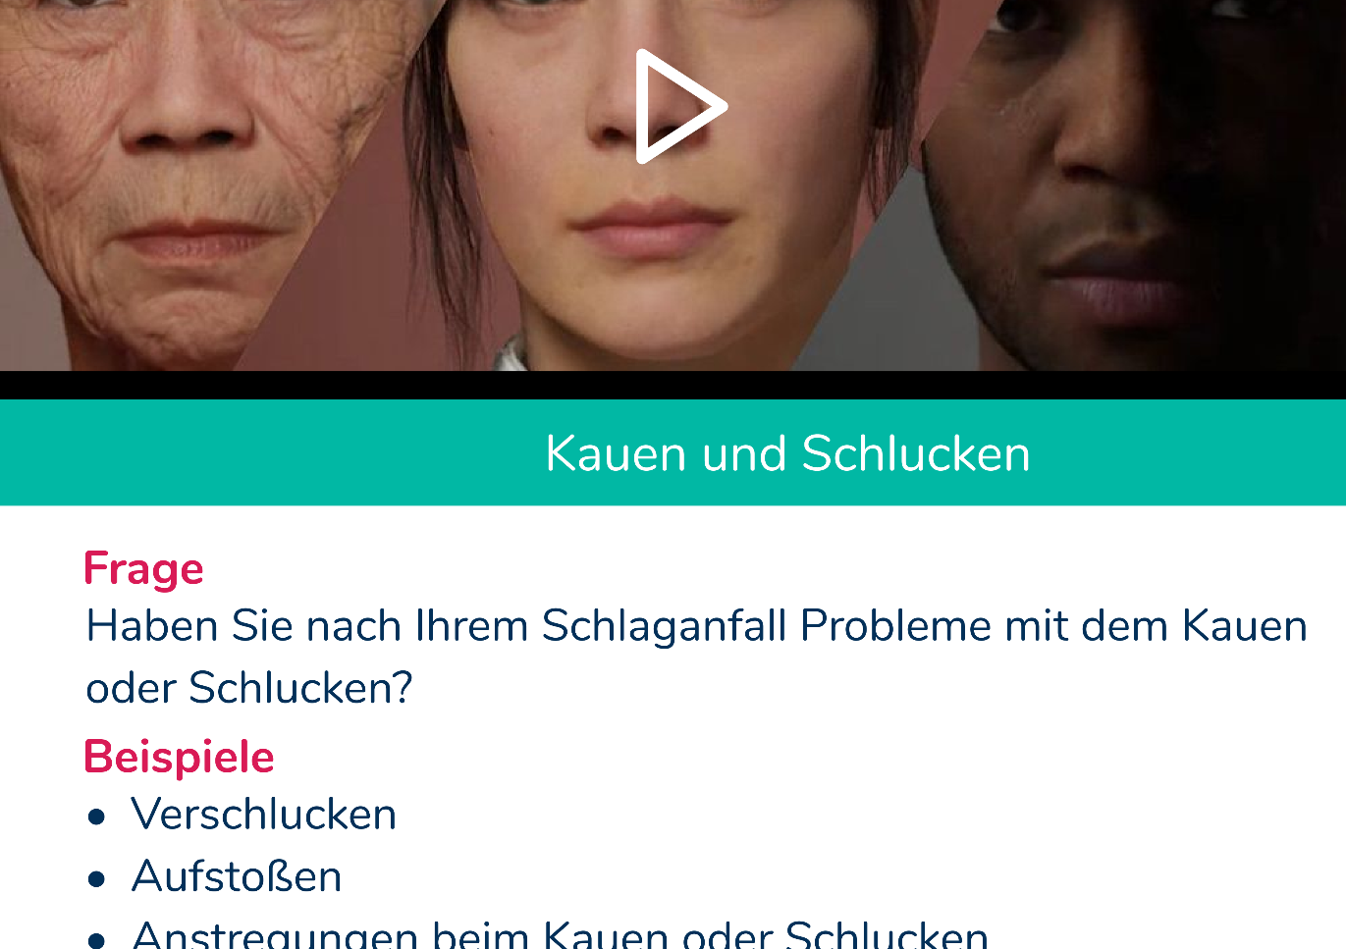
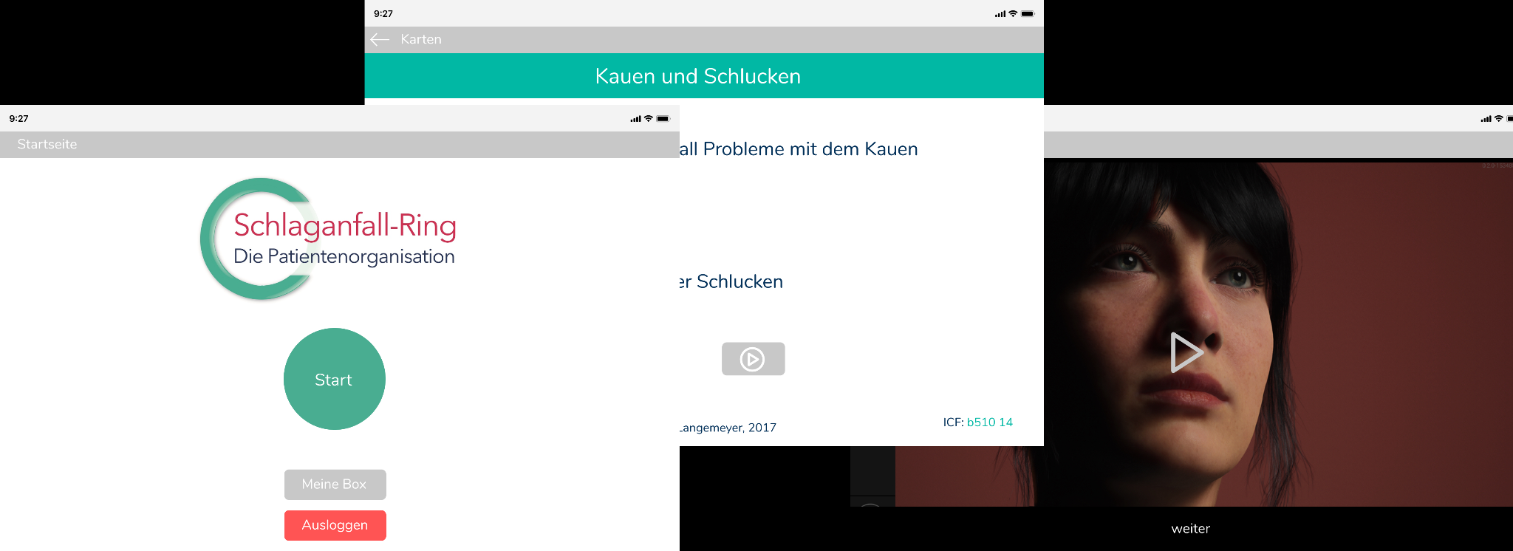
67
53
21
53
21
53
21
53
21
53
21
53
Vielen Dank für Ihre Aufmerksamkeit!
21
53
21
53
21
53
133
21
133
21
133
21
133
21
133
21
133

